Slide 1
ORÁLNÍ ZDRAVÍ DOSPĚLÉ POPULACE ČR
Klára Obrusníková
Tereza Štěpánková

Slide 2
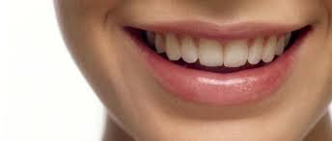
ORÁLNÍ ZDRAVÍ
Definice orálního zdraví WHO
Orální zdraví je stav bez chronické bolesti dutiny ústní a tváře; nepřítomnost maligních novotvarů v oblasti dutiny ústní, čelistí a krku; dále nepřítomnost vředovitých onemocnění v dutině ústní; stav prostý vrozených vad – včetně rozštěpů rtu a patra; stav zdravých dásní a závěsného aparátu zubu; také nepřítomnost zubního kazu a ztráty zubu a stav bez jiných nemocí či poruch, které mohou ovlivnit dutinu ústní.
Chování podporující orální zdraví
Za chování, které má vztah ke zdraví chrupu a dutiny ústní, považujeme především provádění ústní hygieny, pravidelné preventivní prohlídky u zubaře a chování související obecně se zdravým či nezdravým životním stylem jako je kouření a strava.
https://encrypted-tbn2.gstatic.com/images?q=tbn:ANd9GcSRpNFAPuXDpNWKtRaFApg40Ojidf3L8NSIEyf21bxnZWSzbpoGFA

Slide 3
FAKTORY OVLIVŇUJÍCÍ ORÁLNÍ ZDRAVÍ
 | respondenti | %
ano, kouřím | 16 | 12, 5
kouřím „svátečně“ | 14 | 10, 9
přestal/a jsem | 9 | 7, 0
ne, nekouřím | 89 | 69, 5
CELKEM | 128 | 100
KOUŘENÍ
KONZUMACE SLADKOSTÍ
 | respondenti | %
6x a více / týden | 29 | 22, 7
3 – 5x / týden | 34 | 26, 6
1 -2x / týden | 43 | 33, 6
méně než 1x / týden | 22 | 17, 2
CELKEM | 128 | 100
http://is.muni.cz/th/362403/ff_m/Diplomova_prace.pdf Tabulka č. 4, č. 5

Slide 4
FAKTORY OVLIVŇUJÍCÍ ORÁLNÍ ZDRAVÍ
 | respondenti | %
6x a více / týden | 4 | 3, 1
3 – 5x / týden | 15 | 11, 7
1 -2x / týden | 41 | 33, 0
méně než 1x / týden | 68 | 53, 1
CELKEM | 128 | 100
SLAZENÉ NÁPOJE
FREKVENCE ČIŠTĚNÍ ZUBŮ
 | respondenti | %
méně než 1x denně | 1 | 0, 8
1x denně | 16 | 12, 5
2x denně | 103 | 80, 5
po každém jídle | 8 | 6, 3
CELKEM | 128 | 100
http://is.muni.cz/th/362403/ff_m/Diplomova_prace.pdf Tabulka č. 6, č. 7

Slide 5
PŘEHLED UŽÍVANÝCH POMŮCEK
 | respodenti | %
elektrický kartáček | 10 | 7, 8
sólo kartáček | 8 | 6, 3
mezizubní kartáček | 51 | 39, 8
zubní nit | 48 | 37, 5
párátko | 47 | 36, 7
ústní voda | 78 | 60, 9
žvýkačky bez cukru | 70 | 54, 7
http://is.muni.cz/th/362403/ff_m/Diplomova_prace.pdf Tabulka č. 8

Slide 6
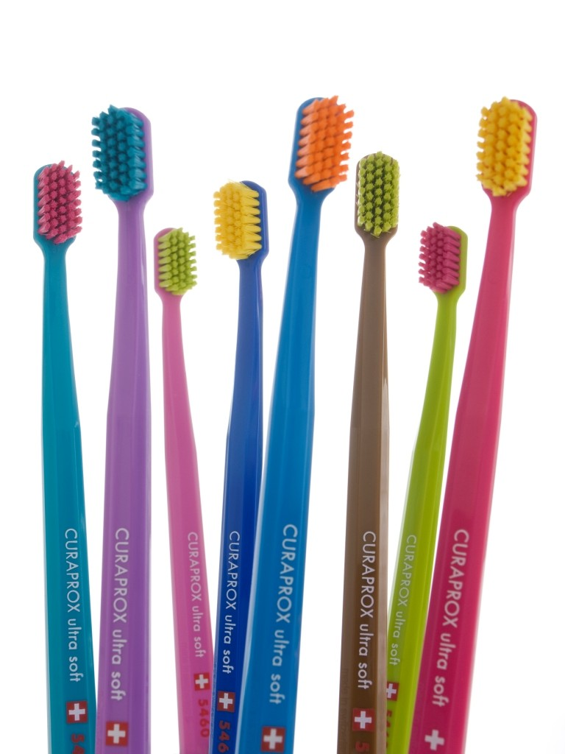
TYP ZUBNÍHO KARTÁČKU
http://www.lekarnajablonec.cz/_cms/gf/modules/fotogalerie/1353399538_cs_5460_em_pe_pequeno_enl.jpg
http://is.muni.cz/th/362403/ff_m/Diplomova_prace.pdf Graf č. 7

Slide 7
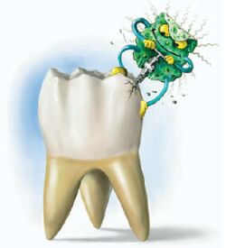
PŘÍČINA ZUBNÍHO KAZU
Za hlavní příčinu kazivosti zubů pokládá 40, 6 % respondentů genetickou predispozici, 50, 8 % nesprávnou ústní hygienu a 8, 6 % respondentů konzumaci sladkostí.
http://www.kulicka.com/images/stranky/original/32.jpg
http://is.muni.cz/th/362403/ff_m/Diplomova_prace.pdf Graf č. 14

Slide 8
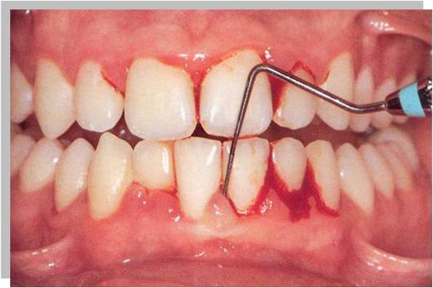
PŘÍČINA ZÁNĚTU DÁSNÍ
Za hlavní příčinu zánětu dásní pokládá 72, 7 % respondentů nesprávnou ústní hygienu, 14, 1 % nízké pH slin (kyselost), 9, 4 % zubní kaz a 3, 9 % konzumaci sladkostí.
http://is.muni.cz/th/362403/ff_m/Diplomova_prace.pdf Graf č. 15
http://www.ssscr.cz/images/Gravident/picture7.jpg

Slide 9
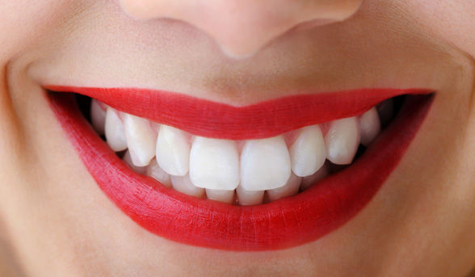
ANALÝZA ORÁLNÍHO ZDRAVÍ 2003
Souhrnná zpráva o výsledcích statistického zjišťování v oboru stomatologie v roce 2003
Charakter šetření
probíhalo od 1. 4. do 30. 4. 2003
sledováno 6 vybraných věkových skupin obyvatelstva - 5, 12, 15, 18, 35-44 a 65-74 let, pro které WHO stanovila parametry cílů orálního zdraví
postižení chrupu hodnoceno mezinárodně porovnatelnými ukazateli – KPE, RI, CPI

Slide 10
ORÁLNÍ ZDRAVÍ VYBRANÝCH VĚKOVÝCH KATEGORIÍ V ROCE 2003
JEDINCI VE VĚKU 18 LET
Kazivost a stav chrupu
Intaktní stálý chrup – 6, 5 %
Chrup postižený kazem adekvátně sanovaný – 35, 8 %
Potřebovalo ošetření – 57, 7 %
Bez extrakce pro kaz – 95, 1 %
Stav parodontu
CPI = 0 – 50, 7 %
CPI = 1 – 23, 5 %
CPI = 2 – 24, 8 %
CPI = 3 – 0, 9 %
Sociální rozdíly v kazivosti a stavu chrupu
Ve skupině 18-letých osob pracujících byl nižší podíl jedinců s intaktním chrupem proti jedincům ještě nepracujícím (studujícím). Skupina pracujících měla signifikantně vyšší průměrnou hodnotu kazivosti než skupina studujících a také vyšší průměrný počet zubů s neošetřeným kazem proti skupině studujících.

Slide 11
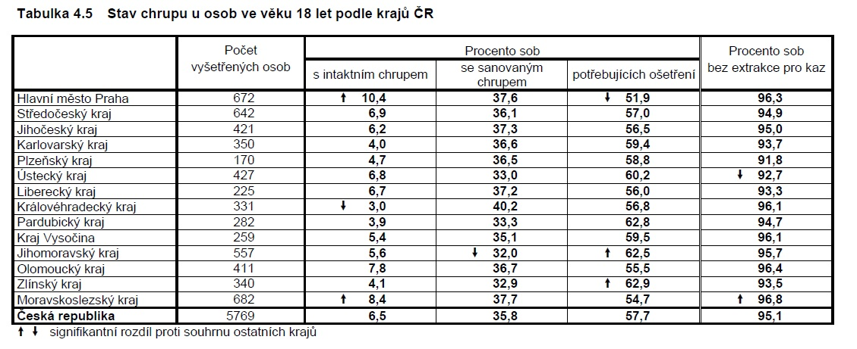
ANALÝZA ORÁLNÍHO ZDRAVÍ VYBRANÝCH VĚKOVÝCH SKUPIN OBYVATEL ČESKÉ REPUBLIKY 2003, Tabulka č. 4.5

Slide 12
ORÁLNÍ ZDRAVÍ VYBRANÝCH VĚKOVÝCH KATEGORIÍ V ROCE 2003
JEDINCI VE VĚKU 35-44 LET
Kazivost a stav chrupu
Intaktní stálý chrup – 0, 2 %
Chrup postižený kazem adekvátně sanovaný – 31, 2 %
Potřebovalo ošetření – 68, 6 %
Bez extrakce pro kaz, s alespoň 20 zuby – 94, 6 %
Stav parodontu
CPI = 0 – 12, 1 %
CPI = 1 – 13, 1 %
CPI = 2 – 55, 4 %
CPI = 3 – 16, 1 %
CPI = 4 – 3, 3 %
Zubní náhrady
Náhradu v horní čelisti 8, 4 % - fixní a 1, 8 % - částečnou, v dolní čelisti 5, 1 % - fixní a 0, 3 % - částečnou osob.
Sociální rozdíly v kazivosti a stavu chrupu
Podíl osob se sanovaným chrupem byl vyšší v kategoriích technických, zdravotních a pedagogických pracovníků. Naopak v kategoriích dělnických profesí a u nekvalifikovaných osob byl podíl sanovaného chrupu nejnižší a současně nejvyšší podíl osob potřebujících ošetření, ev. extrakci zubu.

Slide 13
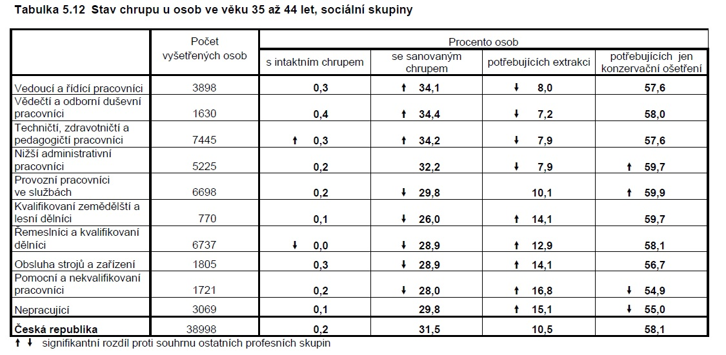
ANALÝZA ORÁLNÍHO ZDRAVÍ VYBRANÝCH VĚKOVÝCH SKUPIN OBYVATEL ČESKÉ REPUBLIKY 2003, Tabulka č. 5.12

Slide 14
ZDROJE
ANALÝZA ORÁLNÍHO ZDRAVÍ VYBRANÝCH VĚKOVÝCH SKUPIN OBYVATEL ČESKÉ REPUBLIKY 2003, Výzkumný ústav stomatologický, 1. LF UK a VFN, Praha Ústav zdravotnických informací a statistiky České republiky
Monitorování orálního zdraví u dětí v České republice, Institut postgraduálního vzdělávání ve zdravotnictví, Praha Škola veřejného zdravotnictví
http://is.muni.cz/th/362403/ff_m/Diplomova_prace.pdf
http://www.szu.cz/uploads/documents/czzp/aktuality/Cesi_ziji_dele_ale_trapi_je_civilizacni_nemoci/Zprava_o_zdravi_obyvatel_CR_.pdf

Slide 15
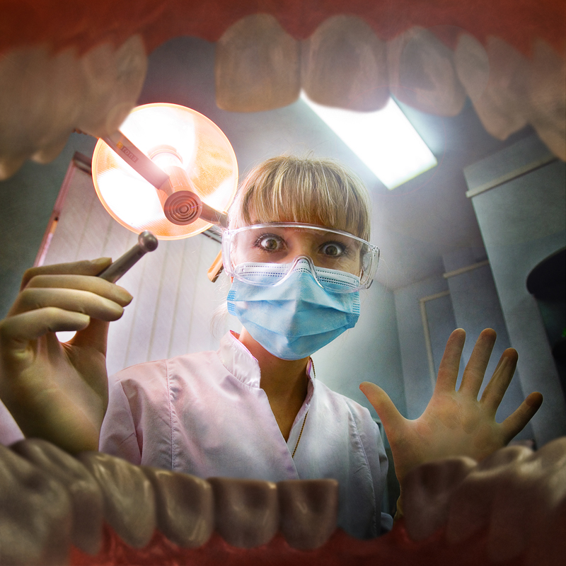
DĚKUJEME ZA POZORNOST!
http://www.naturalgumption.com/wp-content/uploads/2013/08/Oral-Health-Coach.jpg
http://seniorsoralhealth.org/wp-content/uploads/WSDF-MindYourMouth-Logo1.jpg

